Slide 1
Исследовательская работа: Нерациональное использование земной поверхности на территории нашей страны

Slide 2
Физическая карта России

Slide 3
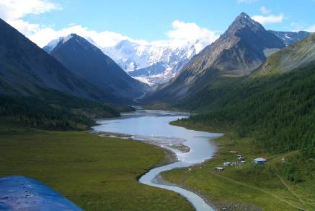
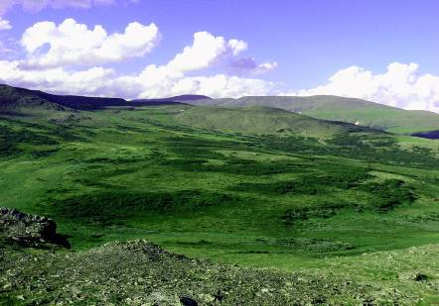
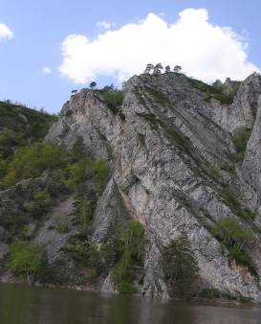
Формы рельефа

Slide 4
Цели и задачи:
ВЫЯСНИТЬ:
1.Особенности использования земной поверхности
а)рациональное
б)нерациональное
2.Причины образования оврагов и балок
а)предложить меры борьбы с оврагами
3.Образование карьеров
а)предложить меры по использованию заброшенных карьеров
4.Особенности терриконов
а)меры борьбы с терриконами
4.Особенности свалок

Slide 5
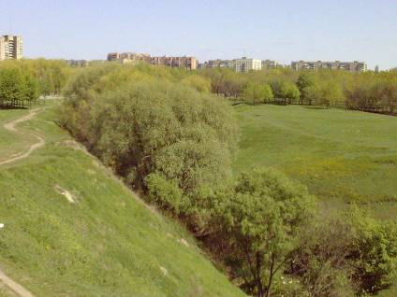
Хозяйственная деятельность на земной поверхности
1.Строят населенные пункты
2.Прокладывают дороги
3.Обрабатывают землю

Slide 6
Нерациональное использование земной поверхности: образование терриконов, оврагов, заброшенных карьеров, свалок…

Slide 7
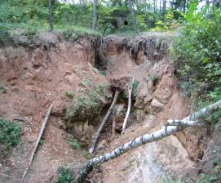
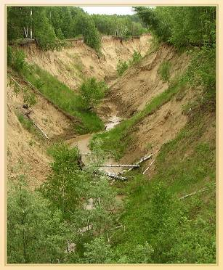
Причины образования оврагов и балок
Образование оврага начинается с маленькой рытвины, бороздки на поверхности почвы. Потоки талой и дождевой воды размывают её, и поэтому овраг постепенно увеличивается.
Со временем (через много лет) склоны оврага становятся пологими, зарастают травой, кустарниками, деревьями. Овраг перестаёт увеличиваться. Так он превращается в балку.

Slide 8
Одной из причин образования оврагов является неправильная распашка земель !

Slide 9
Проводить вспашку Можно только поперёк склонов.

Slide 10
МЕРЫ БОРЬБЫ С ОВРАГАМИ
Маленькие рытвины закапывают, сеют траву.
Поперек небольшого оврага ставят низкие плетни из ивовых кольев и прутьев. Со временем колья укрепляются и образуют надежный живой заслон для потоков воды.
По краям и склонам оврага сажают деревья и кустарники.

Slide 11
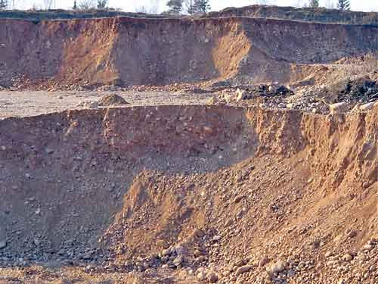
Карьер

Slide 12
Борьба с терриконами
Терриконы выравнивают, привозят почву и высаживают растения.
Извлекают
из пустой
породы
терриконов
ценные
вещества.

Slide 13
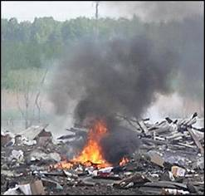
Чем опасны свалки?
Занимают огромные пространства земли.
Загрязняют воздух и почву.
Загораются.

Slide 14
Меры борьбы со свалками:
Сортировка и переработка мусора на специальных заводах.
Буртование, высаживание растениями.

Slide 15
Подведение итогов
ХОЗЯЙСТВЕННАЯ ДЕЯТЕЛЬНОСТЬ ЧЕЛОВЕКА приводит к нерациональному использованию земной поверхности на территории нашей страны.
Чрезвычайна актуальна защита территорий нашей страны от эрозии и скопления отходов различного происхождения.
Избыток вредных веществ может накапливаться на почвах этих территорий, конечным звеном этой цепи окажутся ЛЮДИ.

